Slide 1

Quick Access
Proyecto ADSI – IV Trimestre

Slide 2
Nuestro equipo
Laura Álvarez
Laura Oviedo
Sebastián Serrano
Santiago Pulido
Jessica Castillo

Slide 3
Este producto es creado con el fin de solucionar la problemática que se presenta en el parqueadero del CEET, mediante un sistema que genere seguridad en la información y control.
Introducción

Slide 4
Descripción del problema
El parqueado de bicicletas y motos del CEET(Centro de electricidad, electrónica y telecomunicaciones) de la Carrera 30 carece de seguridad en los vehículos, es necesario implementar un sistema que genere informes de las acciones del parqueadero (¿Cuando y quien entro?¿Cuando y quien salió?).

Slide 5
Objetivo general
Implementar un sistema de información, para el control y manejo de entrada y salida de bicicletas y motos, con el fin de hacer mas eficaz el servicio que se implementará al CEET.

Slide 6
Objetivos específicos
Implementar un sistema de información el cual agilice la entrada y salida de bicicletas y motos.
Registrar a los usuarios por medio de una pagina web de manera rápida brindando seguridad en la información.
Mostrar informes del uso del parqueadero para conocer la frecuencia de uso.

Slide 7
Alcance
Esta herramienta será de tipo digital y web, el sistema tendrá una pagina web donde se registrarán los usuarios y un dispositivo de lector de código de barras el cual dará acceso a los datos registrados para capturar la información y la validación, uno de sus módulos es el de registro de vehículos que ingresen al CEET.

Slide 8
Justificación
Este proyecto pretende generar un beneficio, brindando un rápido acceso de entrada y salida de bicicletas y motos, implementando un sistema de información que aporte mayor seguridad en los usuarios y sus vehículos, facilitando el control de los datos.

Slide 9
Levantamiento de información

Slide 10
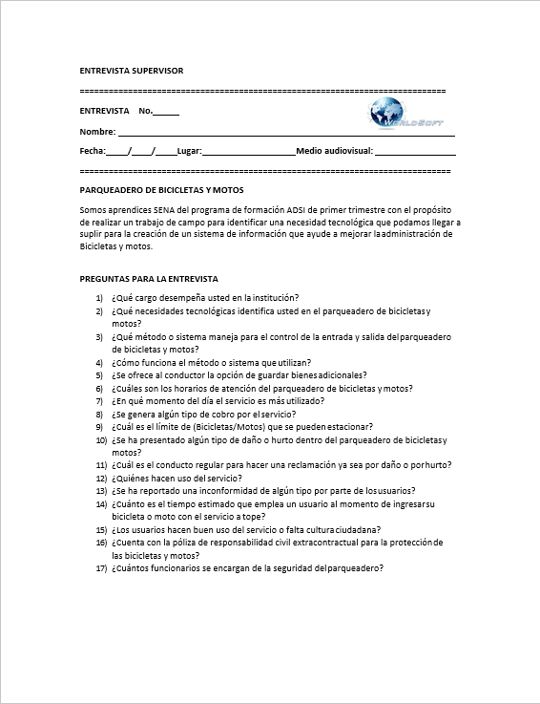
Entrevista administrador

Slide 11
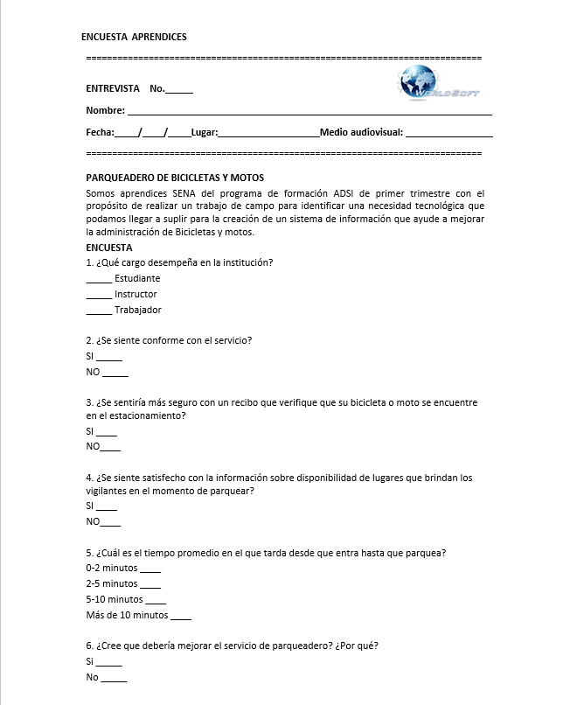
Encuesta aprendices

Slide 12
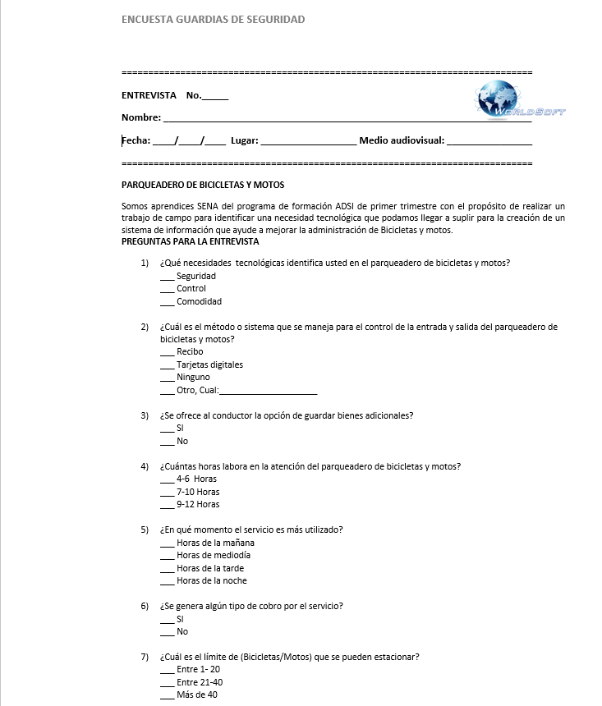
Encuesta guardas de seguridad

Slide 13
Resultados

Slide 14
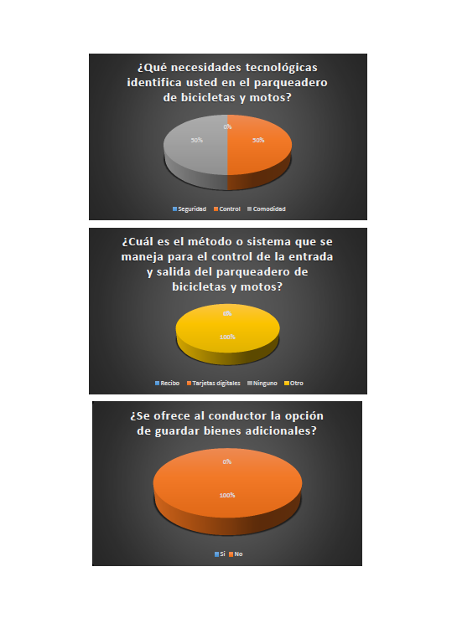
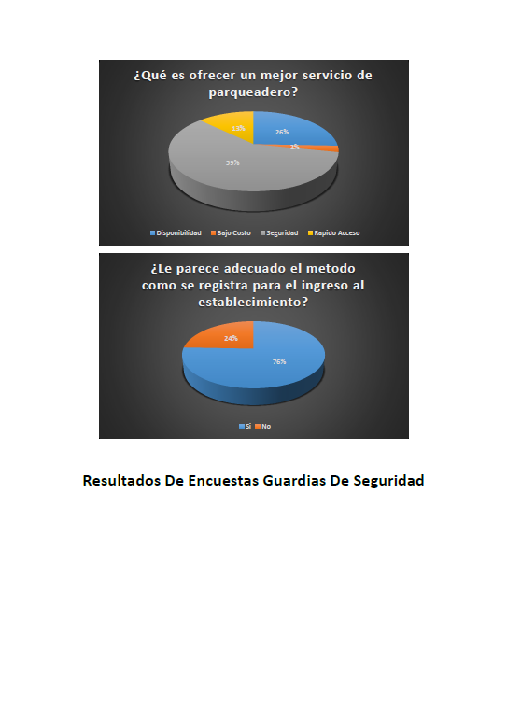
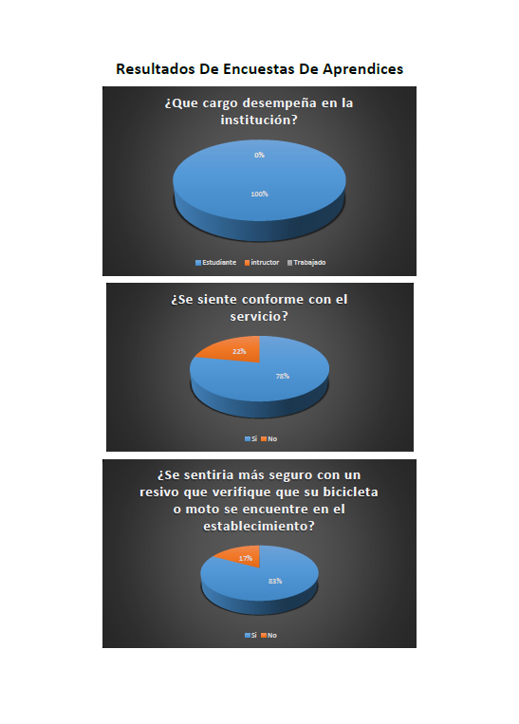
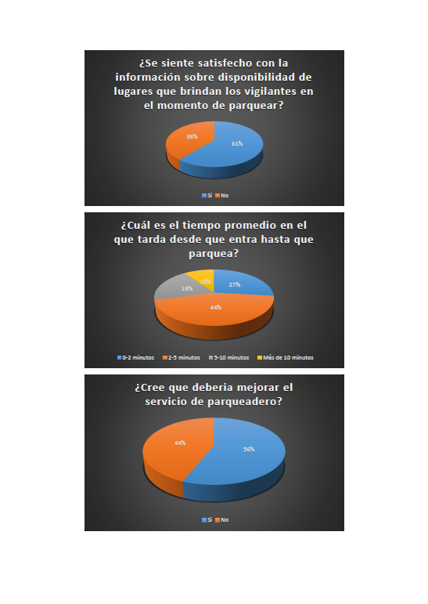
Encuesta

Slide 15


Entrevista
► 34:01

Slide 16
Mapa de procesos

Slide 17
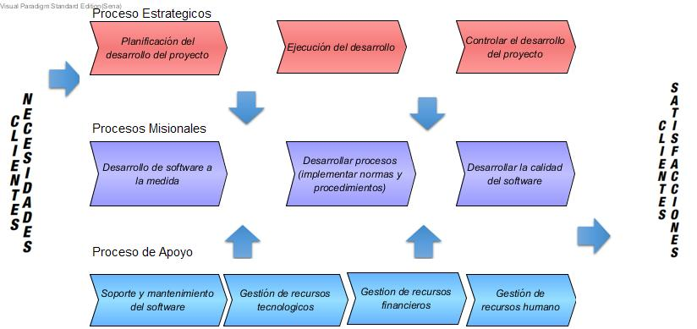
Mapa de procesos

Slide 18
Hardware y software del cliente

Slide 19
Hardware y software del cliente
Software o Hardware | Características
Sistema operativo | Windows 7 Professional
Memoria RAM | 8 Gb RAM
Disco Duro | 1 Tb
Procesador | AMD A10
Ordenadores de mesa | Thinkcentre (Lenovo)

Slide 20
Hardware y software del cliente
Software o Hardware | Características
Sistema operativo | Windows 8 professional
Memoria RAM | 4 Gb RAM
Disco Duro | 1 Tb
Procesador | Intel i7 Core
Computadora portátil | Lenovo

Slide 21
Informe de requerimientos

Slide 22
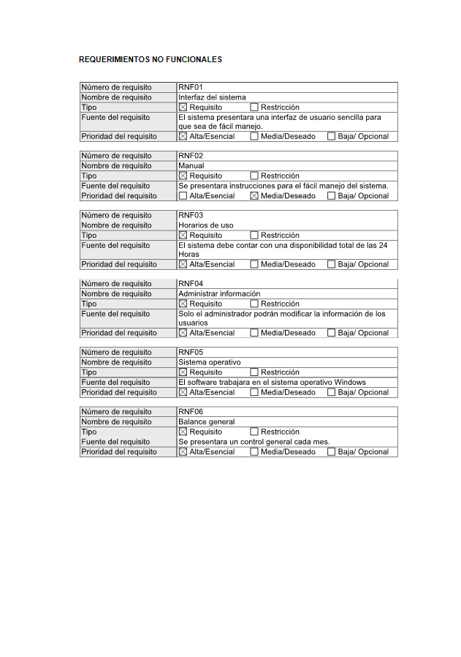
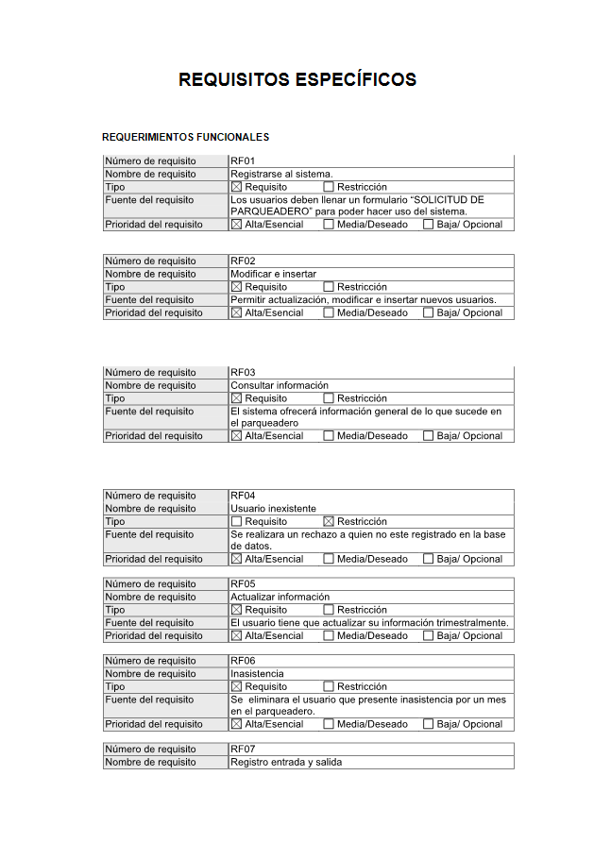
Informe de requerimientos

Slide 23
Casos de uso

Slide 24
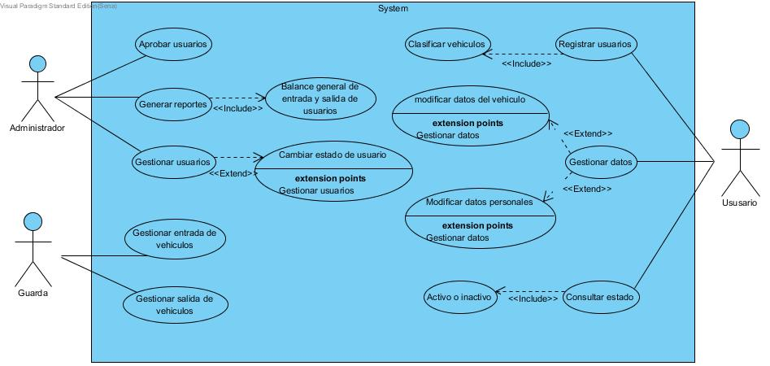
Diagrama de casos de uso

Slide 25
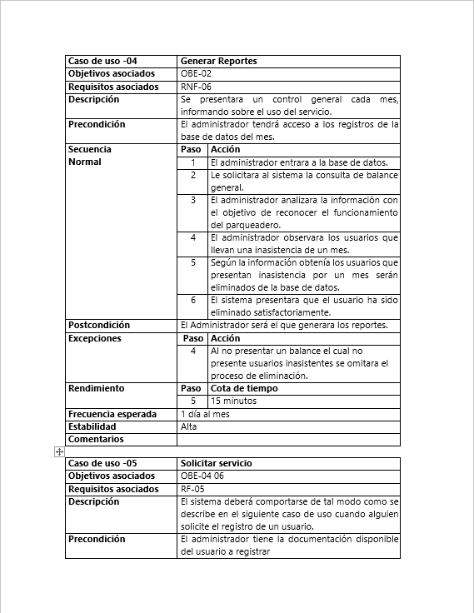
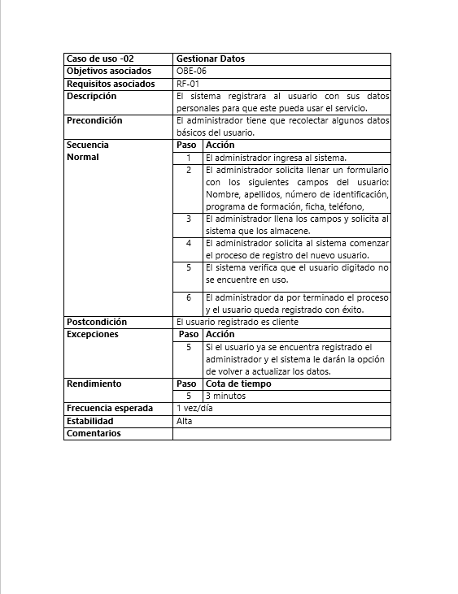
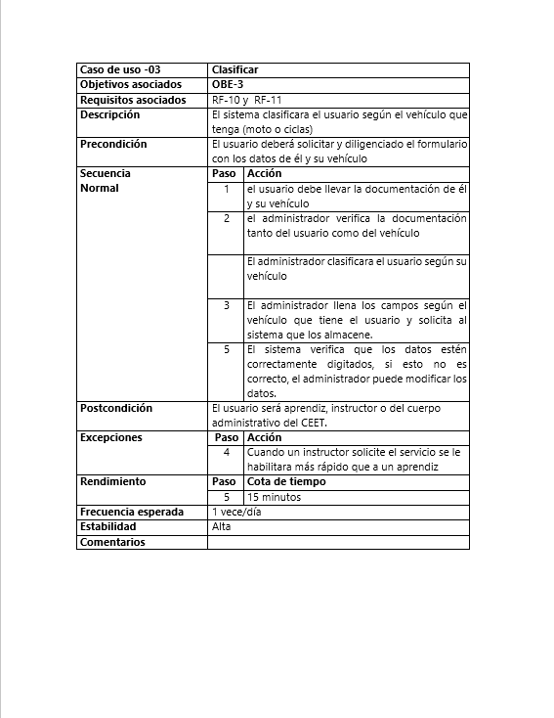
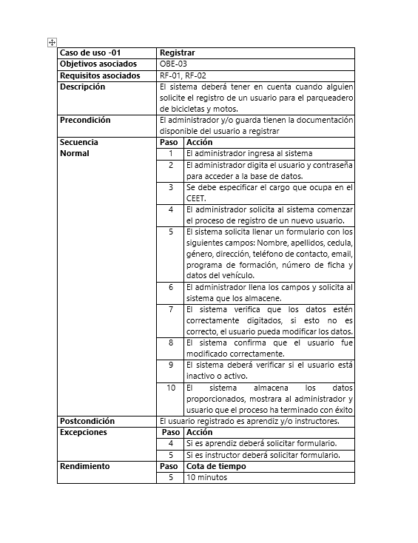
Casos de uso extendido

Slide 26
Gantt

Slide 27
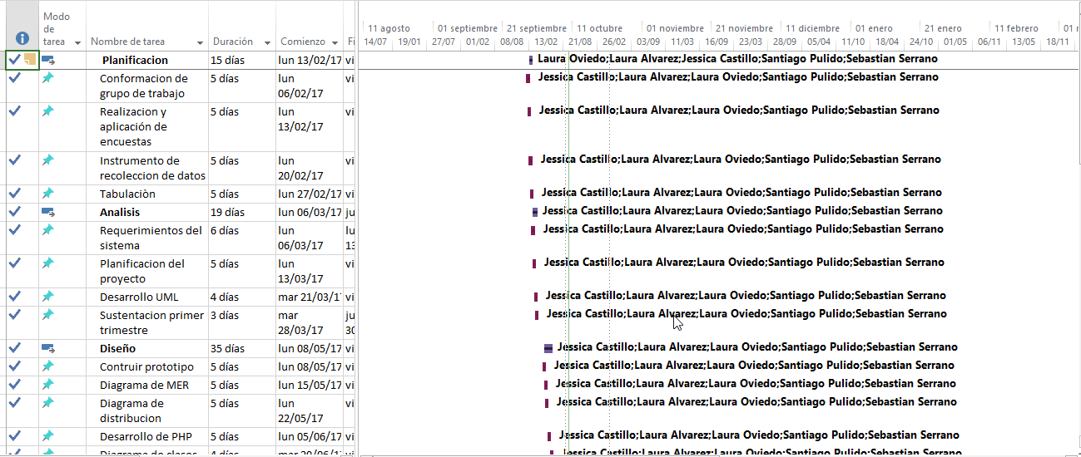
Diagrama de gantt

Slide 28
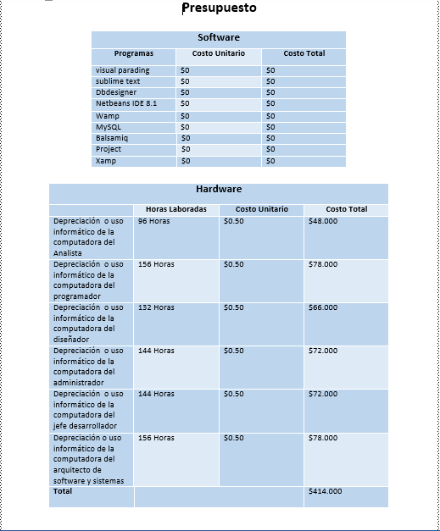
Presupuesto

Slide 29
Modelo entidad de relación

Slide 30
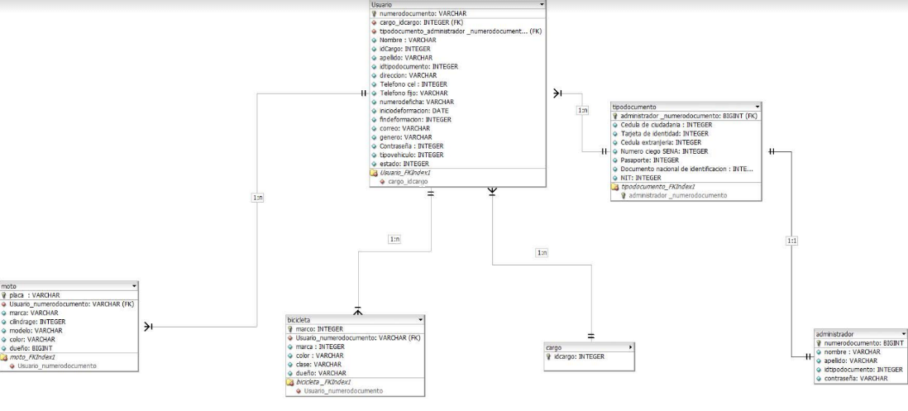
MER notación

Slide 31
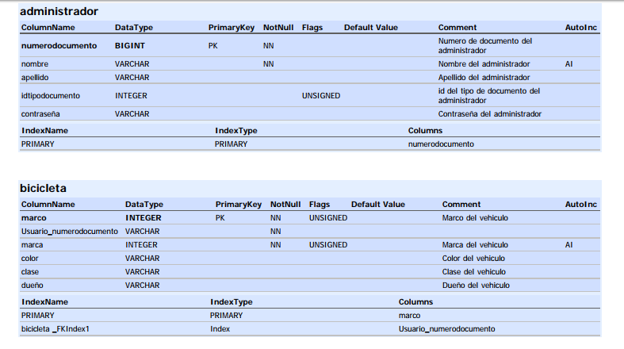
Diccionario

Slide 32
Diagrama de clases

Slide 33
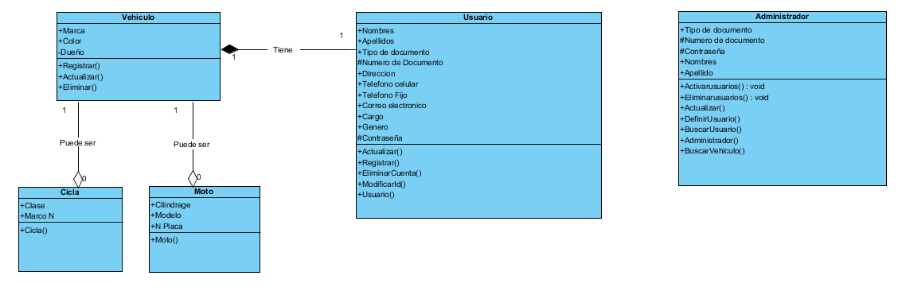
Diagrama de clases

Slide 34
Diagrama de distribución

Slide 35
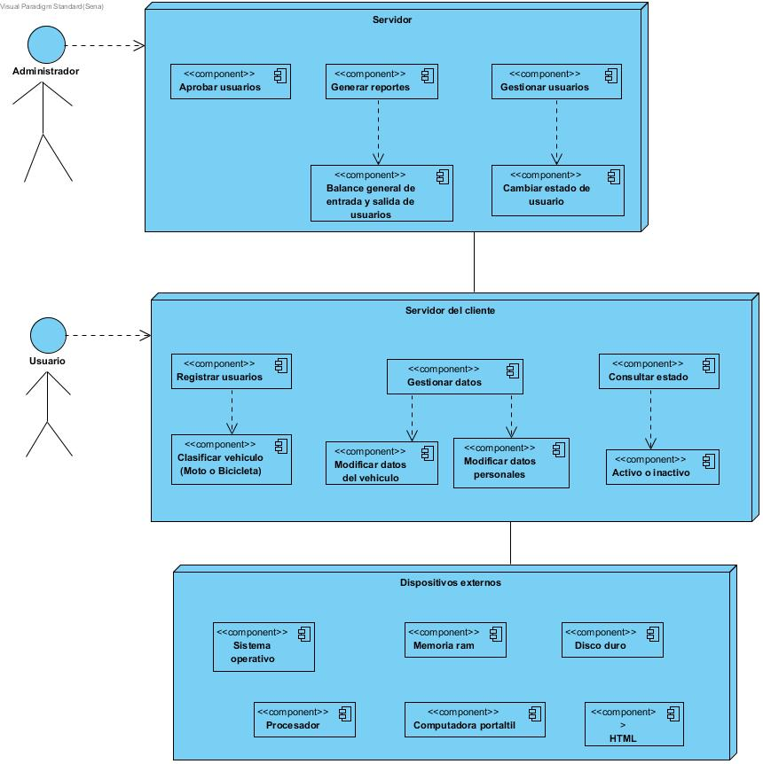
Diagrama de distribución

Slide 36
Pruebas

Slide 37
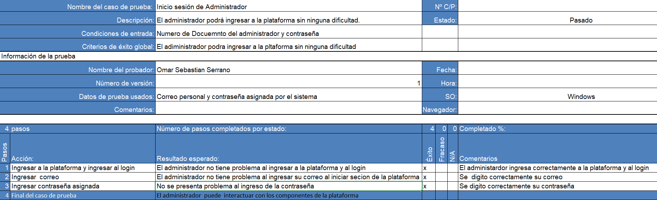
Pruebas

Slide 38
Manual

Slide 39
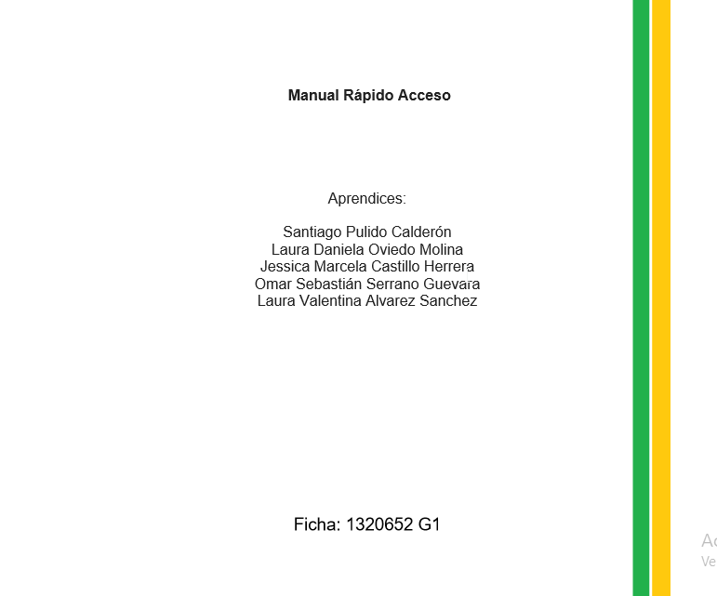
Manual

Slide 40
Prototipo

Slide 41
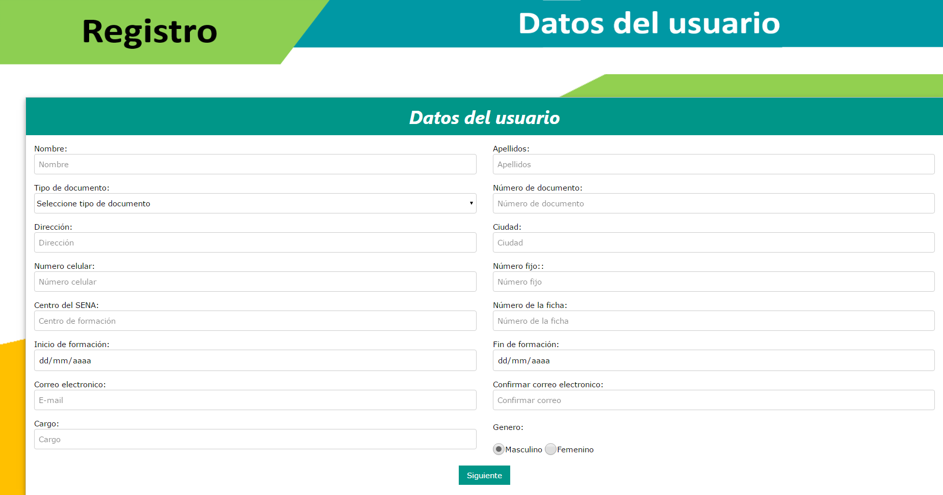
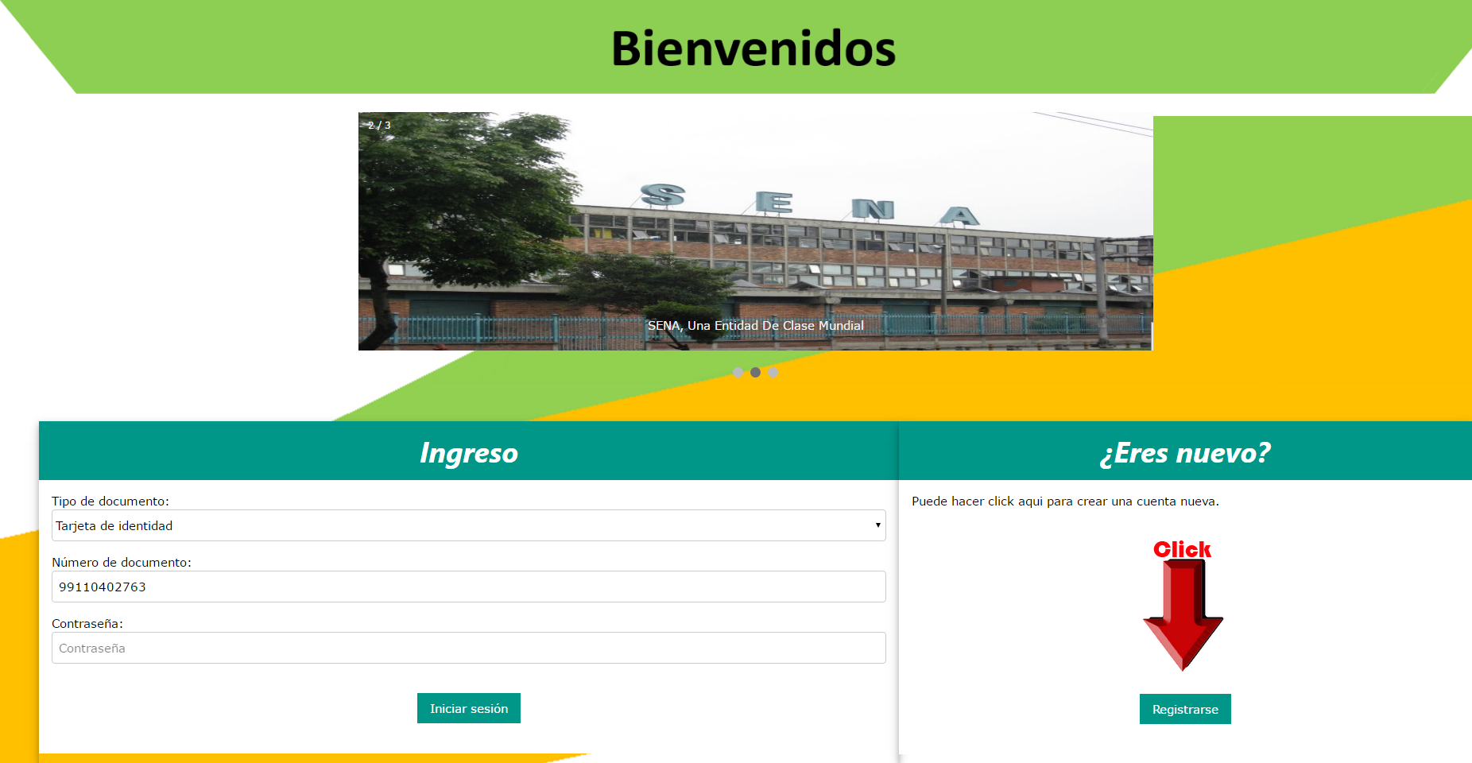
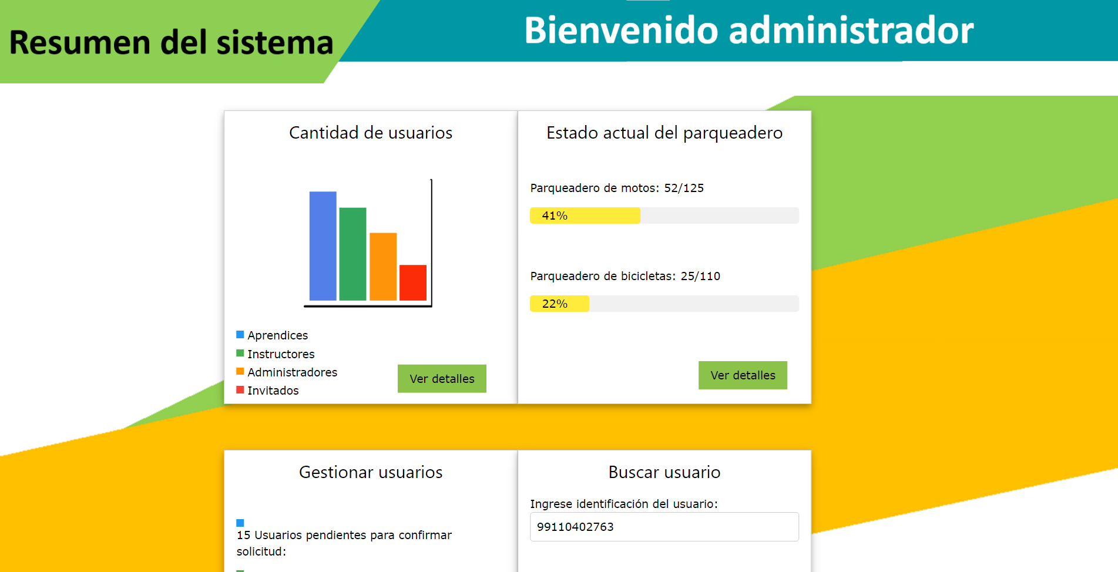
Prototipo

